Slide 1

POLÍTICA PARA PERSONAS ADULTAS MAYORES Marzo 2015
Quito, febrero 2015

Slide 2
ÍNDICE
2. Caracterización de población de personas adultas mayores: contexto actual y transición demográfica
3. Política de personas adultas mayores
1. Objetivos

Slide 3
OBJETIVOS
Objetivo General
Objetivos Específicos
Promover un envejecimiento positivo, a través de un sistema de servicios articulados de atención y cuidado, que propicie la inclusión social y económica de las personas adultas mayores y en particular de las que están en situación de mayor vulnerabilidad.
Contribuir a que las personas adultas mayores cuenten con ingresos que aporten a su autonomía.
Ofertar servicios de cuidado y atención integral de salud que operen a lo largo del ciclo de vida y que permitan a las personas adultas mayores gozar de bienestar físico y mental.
Ofertar servicios de atención, cuidado y protección que promuevan la integración social de las personas adultas mayores, su autocuidado, autonomía y fomenten la participación y corresponsabilidad entre la familia, la sociedad y el Estado.

Slide 4
CARACTERIZACIÓN DE LAS PERSONAS ADULTAS MAYORES: Transición demográfica
Evolución población de personas adultas mayores 2013-2050
A medida que aumenta la edad de las personas adultas mayores incrementa su deterioro y sus condiciones de vulnerabilidad:
Menor capacidad para generar y/o diversificar fuentes de ingresos.
Multimorbilidad (presencia de más de una enfermedad) y discapacidad
Reducción progresiva de capacidad de cuidado familiar
Marginación, discriminación y exclusión.
Entorno físico limita su accesibilidad.
Mujeres: mayor esperanza de vida, mayor nivel de morbilidad (enfermedad), soporte de familia, menores niveles de educación y acceso a pensiones, ingresos y jubilación.
5%
2015
9%
2027
12%
2038
14%
2050
porcentaje de población adultos mayores / población total
Fuente: CELADE, (población). Elaboración: MCDS
Notes:
Mujeres con pensión contributiva del total de mujeres.

Slide 5
EJES DE LA POLÍTICA DE PERSONAS ADULTAS MAYORES
INGRESOS INSUFICIENTES
DETERIORO FÍSICO Y MENTAL
AISLAMIENTO Y MARGINACIÓN
DEPENDENCIA, DESIGUALDAD, VULNERABILIDAD
RECURSOS ECONÓMICOS
Pensiones
Contributivas
No contributivas
Beneficios/subsidios
PROTECCIÓN SOCIAL
Acompañamiento / cuidado
Inclusión social y envejecimiento activo
SALUD
Atención morbilidad
Salud especializada (geriatría)
Salud preventiva intergeneracional
POLÍTICAS INTERGENERACIONALES

Slide 6
INGRESOS: Caracterización
1´077.587 adultos mayores
568.902 Mujeres
508.685 Hombres
Sin pensión
156.121
(27%)
Pensión Contributiva
108.942
(20%)
Pensión Contributiva
243.085
(48%)
Pensión NO contributiva
303.839
(53%)
Pensión NO contributiva
239.876
(47%)
Sin pensión
25.724
(5%)
Fuente: (1) Proyecciones de Población INEC. (2) Registros administrativos de los institutos de seguridad social. Elaboración: Gerencia de Seguridad Social Dic 14. MIES Feb 15.
Nota: El total de adultos mayores con pensión contributiva corresponde 352.027 (33%), no contributiva 543.715(50,0%), sin pensión 181.845(17%)
El número de pensionistas contributivos incluye a los de vejez, invalidez, viudedad y orfandad, del IESS, ISSFA, ISSPOL y SSC.
Actualmente, las mujeres tienen menor acceso a pensión contributiva con respecto a los hombres.
Notes:
En el gráfico de la izquierda se poner en relación a qué. Incluir el total. Poner del total de personas AM cuantas tienen seguridad social.

Slide 7
INGRESOS: Proyección del número de adultos mayores con pensión contributiva (miles de personas)
Con pensión contributiva: 33%
Sin pensión contributiva
La progresiva ampliación de cobertura empezará a tener efectos luego de 15 años al incrementar el número de adultos mayores con pensión contributiva.
Fuente: Modelos actuariales de pensiones ILO-PENS adaptados por el MCDS.
Elaboración: Gerencia de Seguridad Social. Información preliminar. Proyección de población de CELADE

Slide 8
INGRESOS: Beneficios y subsidios
Exenciones Tributarias SRI
Las personas de la tercera edad tienen derecho a la devolución de IVA e ICE a partir del día y mes en el cual hayan cumplido 65 años por sus gastos o compras personales.
Eventos Pueden disfrutar de todos los eventos públicos, culturales, deportivos, recreativos y de cualquier índole con un descuento del 50%.
Preferencia
Las agencias de bancos y oficinas de servicio de pago de luz, agua y teléfono, deben contar con filas únicas para que los AM puedan realizar sus transacciones.
Servicios Básicos
Tienen el derecho de pagar el 50% del consumo de agua, luz y teléfono.
Transporte
Tarifa diferenciada, 50%. Y servicio preferencial para AM.
Crédito de Desarrollo Humano
Hasta 24 veces el monto de la pensión jubilar para emprendimientos.
Impuesto fiscal (renta) y municipal (predial)
se aplica una exoneración en el pago del impuesto (50% exoneración. Exoneración total de impuesto a la renta para personas con ingresos de hasta 5 RBU)

Slide 9
PROTECCIÓN SOCIAL: Caracterización
Población adulta mayor con 1 ó + limitaciones para realizar Actividades Básicas de la Vida Diaria ABVD y Actividades Instrumentales de la Vida Diaria, AIVD por grupo de edad
16,4% de Adultos Mayores ha sufrido violencia psicológica.
7,2 sufrió daño físico y 3% violencia sexual.
Proporción de personas adultas mayores que viven solas
Actividades básicas de la vida diaria: comer, controlar esfínteres, usar el retrete, vestirse, bañarse, trasladarse, etc.
Actividades instrumentales de la vida diaria: realizar llamadas telefónicas, comprar, cocinar, cuidar la casa, utilizar transporte, manejar dinero, etc.
Fuente: Encuesta SABE-Programa Aliméntate Ecuador – MIES, 2010
Notes:
Caracterización de la vulnerabilidad (tomando en cuenta la interacción del MSP con MIES). En el caso del MIES es pobreza y extr pobreza.
Redactar los mismos ejes.

Slide 10
PROTECCIÓN SOCIAL: Acompañamiento y cuidado
CENTROS GERONTOLÓGICOS RESIDENCIALES
CENTROS GERONTOLÓGICOS DIURNOS
ATENCIÓN DOMICILIARIA
ESPACIOS INTERACTIVOS
Cobertura:
Directa MIES:
Centros de Atención: 14
Cobertura: 2.630 personas adultas mayores
Convenios: 425
GAD:
326 convenios
Cobertura: 49.794 personas adultas mayores
OSC:
72 convenios
Cobertura: 15.373 personas adultas mayores
ORGANIZACIONES RELIGIOSAS:
27 convenios
Cobertura: 2006 personas adultas mayores
Cobertura total MIES: 69.803 personas adultas mayores
Cobertura IESS: 25.131 personas adultas mayores
MIES - REGULACION Y CONTROL
Notes:
Caracterización de la vulnerabilidad (tomando en cuenta la interacción del MSP con MIES). En el caso del MIES es pobreza y extr pobreza.
Redactar los mismos ejes.

Slide 11
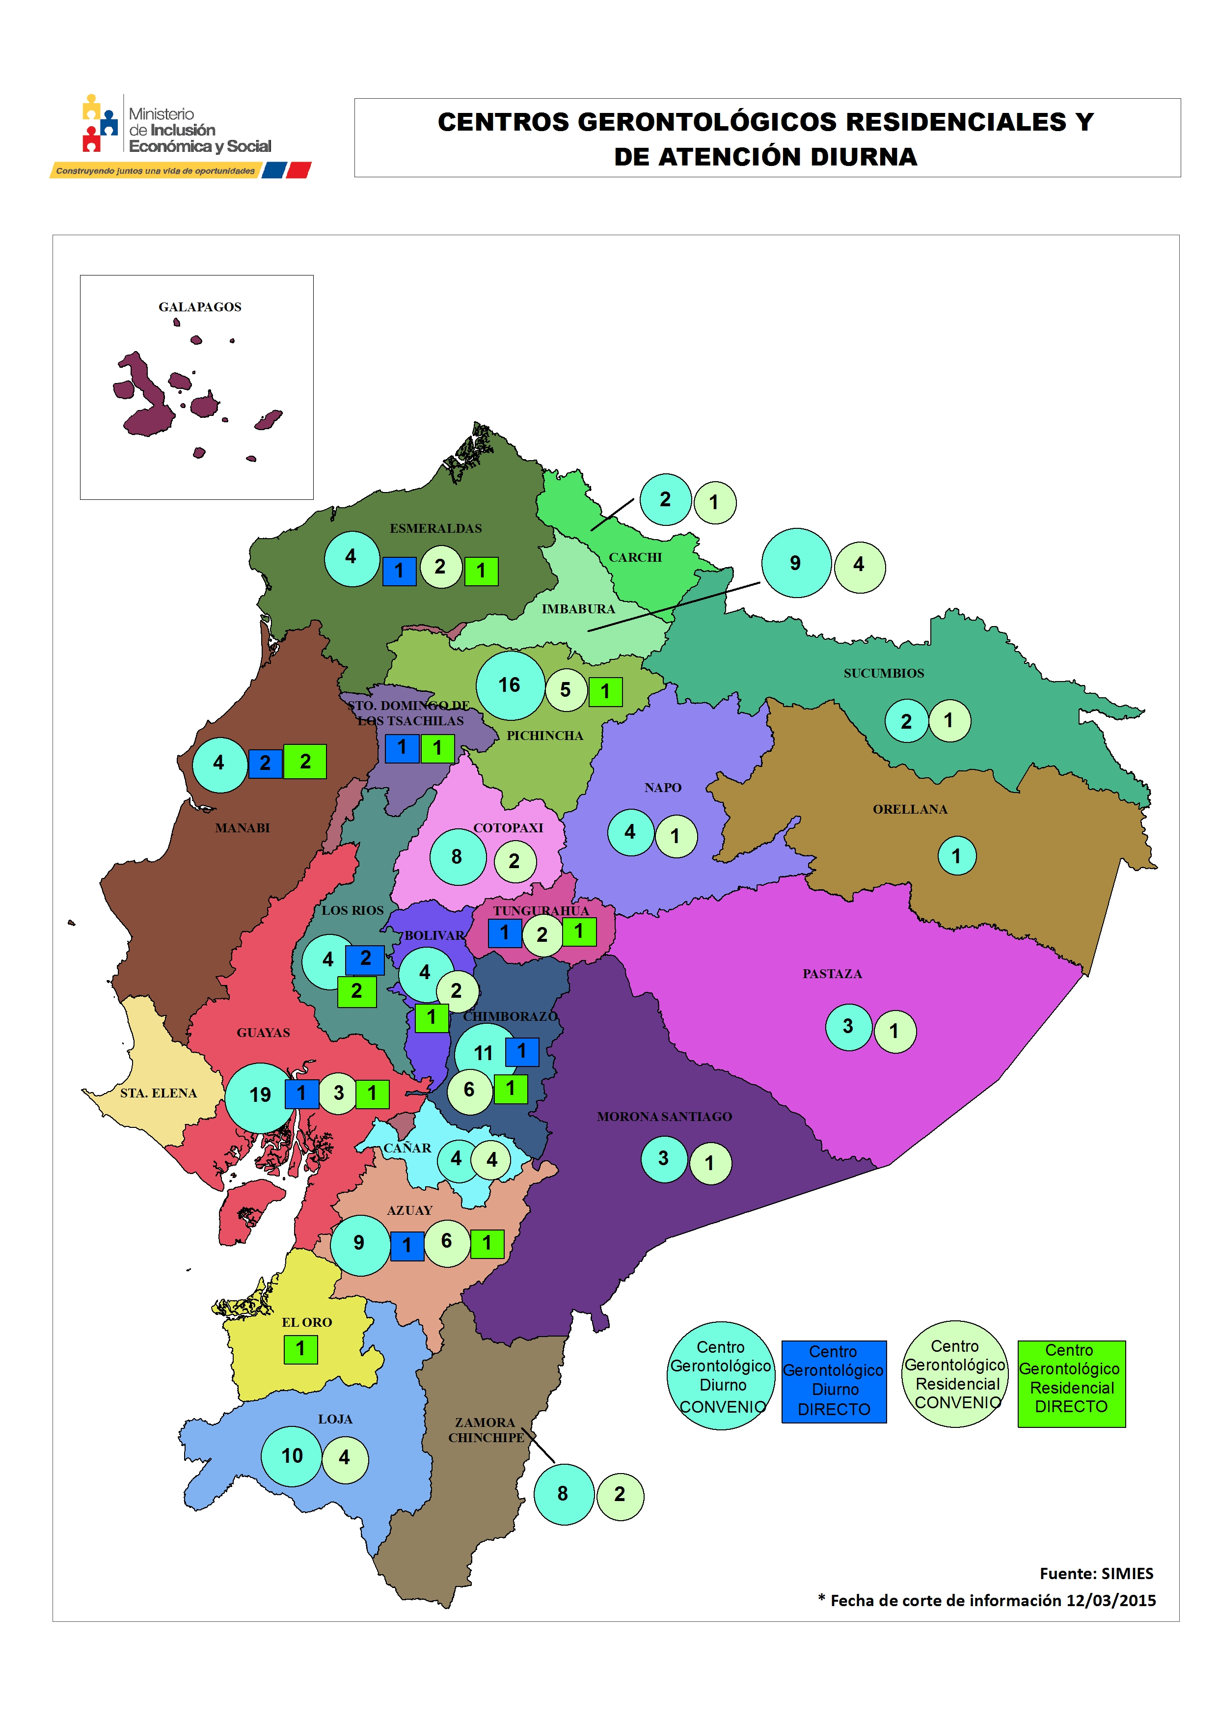
PROTECCIÓN SOCIAL: Distribución territorial de los servicios protección social para personas adultas mayores: MIES

Slide 12

PROTECCIÓN SOCIAL: Centros gerontológicos residenciales
POBLACIÓN ATENDIDA
Servicio de acogimiento temporal o definitivo para personas adultas mayores de 65 años de edad.
En situación de pobreza, abandono, sin referencia familiar.
CAPACIDAD: 30-150 AM
Cobertura Nacional: 2.216 adultos mayores
Costo: aporte del MIES 8,60 dólares diarios por adulto mayor
SERVICIOS
Acogida residencial 365 días, 24 horas
Alimentación
Actividades de Integración familiar, grupal y comunitaria.
Ocupación del tiempo libre (talleres), autocuidado, destrezas que apoyan a mantener su capacidad física y mental.
Modalidades
MIES
Atención directa
12 centros gerontológicos residenciales
Cobertura 353 AM
MIES
Atención en convenio
47 centros gerontológicos residenciales
Cobertura 1.863 AM
GAD
10 centros
OSC
21 centros
Organizaciones Religiosas
16 centros

Slide 13

PROTECCIÓN SOCIAL: Centros gerontológicos diurnos
POBLACIÓN ATENDIDA
Personas adultas mayores autónomos, o con dependencia leve o moderada.
Adultos mayores que viven solos o con otros adultos mayores. Carecen de cuidadores en su hogar.
Situación de pobreza
CAPACIDAD: 30-120 AM
Cobertura Nacional: 6.609 Adultos Mayores.
Costo: aporte del MIES 3,25 dólares diarios por adulto mayor
SERVICIOS
Acogida residencial 240 días (de lunes a viernes), 6 a 8 horas diarias.
Alimentación
Actividades de inclusión familiar y comunitaria.
Prevención de violencia y maltrato intrafamiliar.
Ocupación del tiempo libre, autocuidado, destrezas que apoyan a mantener su capacidad física y mental.
MODALIDADES
MIES
Atención directa
9 centros gerontológicos diurnos
Cobertura 541
MIES
Atención en convenio
125 centros gerontológico diurno
Cobertura 6.068
GAD
84
centros
OSC
33
centros
Organizaciones Religiosas
8 centros

Slide 14

PROTECCIÓN SOCIAL: Visita domiciliaria
POBLACIÓN ATENDIDA
Personas adultas mayores de 65 años de edad
Adulto mayor con cierto grado de dependencia, o discapacidad
Situación pobreza
Modalidades
MIES
Atención directa
Cobertura 924
MIES
Atención en convenio
Cobertura 32.484
GAD
131 convenios
OSC
17 convenios
Organizaciones Religiosas
3 convenios
SERVICIOS
Visitas 2 veces al mes por adulto mayor , 1 hora por visita.
Activación de red de apoyo en la comunidad.
Integración familiar y comunitaria
Estimulación socio-afectiva (actividades para fomentar la autonomía , integración familiar y social)
Cobertura nacional: 33.408 AM
Costo: Aporte de MIES 2,10 dólares diarios por adulto mayor

Slide 15

PROTECCIÓN SOCIAL: Espacios Alternativos
POBLACIÓN ATENDIDA
Personas adultas mayores autovalentes, pueden trasladarse por sus propios medios.
MIES: Situación pobreza
IESS: Afiliados adultos mayores
Modalidades de ejecución
IESS
Atención directa
92
MIES
Atención directa
8 centros
Cobertura 812
MIES
Atención en convenio
542 puntos de atención
Cobertura 26.758
GAD
403 puntos de atención
OSC
129 puntos de atención
Organizaciones Religiosas
10 puntos de atención
SERVICIOS
Operan 2 ó 3 veces por semana, durante 3 a 4 horas cada día.
Encuentro e incorporación de las personas adultas mayores a la vida familiar y a las iniciativas de inclusión social .
Recuperación , trasmisión y difusión de tradiciones, saberes culturales, históricos, ancestrales, etc.
Fortalecimiento de sus capacidades, físicas y mentales.
Cobertura Nacional:
MIES : 27.570 adultos mayores
IESS : 25.131 adultos mayores
Costo: Aporte de MIES 0,95 dólares diarios por adulto mayor

Slide 16
SALUD: Caracterización
10 primeras causas de mortalidad en la población > 65 años, 2013*
Estado nutricional de la población > de 65 años, 2012
*Para los hombres, la 6ta causa de mortalidad es la neoplasia de la próstata
Fuente: Dirección Nacional de Estadística y
Análisis de Información de Salud, 2013
Fuente: Encuesta SABE, INEC 2010

Slide 17




SALUD: Modelo de gestión
Tercer Nivel
(Atención De Especialidad- Corta Estancia)
Población adulta mayor adscrita al centro de salud
CENTROS GERONTOLÓGICOS
Paciente sin referente familiar al alta
Segundo Nivel
(Atención Especializada Geriátrica-Mediana Estancia)
Atención integral en salud
Visitas domiciliarias
Primer Nivel
(Valoración geriátrica integral por EAIS capacitados en atención geriátrica)
Valoración Geriátrica Integral 1 vez /año y seguimiento o referencia según factores de riesgo o presencia de morbilidad
Acciones de promoción de la salud y prevención con individuos y grupos
Atención de morbilidad, rehabilitación
Provisión de medicamentos
Inmunizaciones
Cuidados paliativos
Acciones de promoción de la salud y prevención de enfermedad
Atención de morbilidad
Inmunizaciones
Cuidados paliativos
Atención por emergencia

